Slide 1
IT日本語2
9.2_コンピュータウイルス(1)

Slide 2
目的と目標
目的
FEの内容を理解する
専門用語を使った日本語の文章を理解する
話す能力を改善する
目標
新しい言葉：
正しく読むことができる
意味を理解することができる
新しい言葉を使って作文できる
怖がらないで、自分の日本語で意見を話せる
日本語の文章をベトナム語に翻訳することができる

Slide 3
目次
ミニテストと復習
タイピング練習
カタカナ語の発声練習
文章の理解
聞き取り
宿題
Notes:
Google drive に提供します。

Slide 4
ミニテスト

Slide 5
ミニテスト
先週の勉強した「言葉」と「情報セキュリティ内容」の ミニテストを実施します。
注意！
別々の席に座ってください。
話をしないでください。
不正行為をした場合は、失格となります。

Slide 6

ミニテスト
問題用紙を配布します
「学籍番号」と「名前」を正しく書いてください
本日の出席確認をします
時間は15分です
問題用紙を回収します
問題集を確認して復習します

Slide 7
ノート作成

Slide 8
ノート作成
(公開用）9.2_コンピュータウイルス(1)のファイルを開き コピーします。
自分用のフォルダーに格納します
自分が作成したファイルに自由に書き込めます
Notes:
Google drive に提供します。

Slide 9
タイピング練習

Slide 10
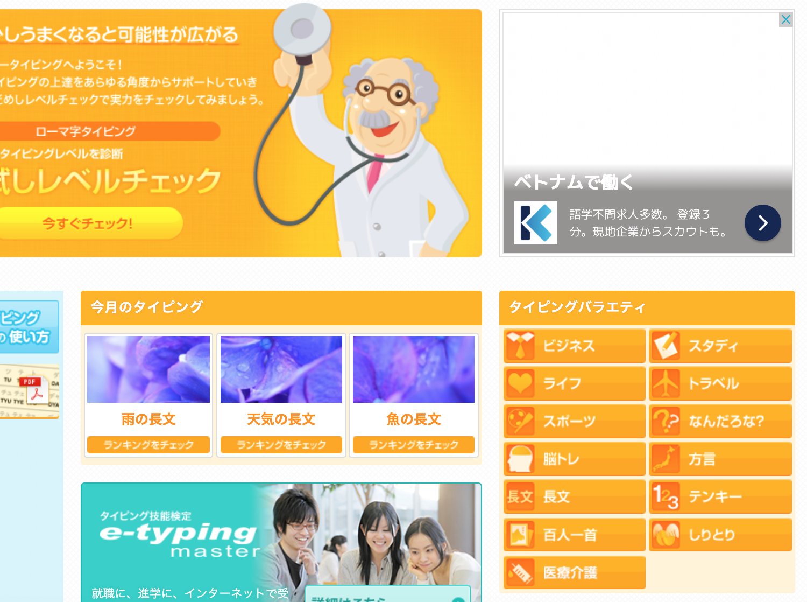
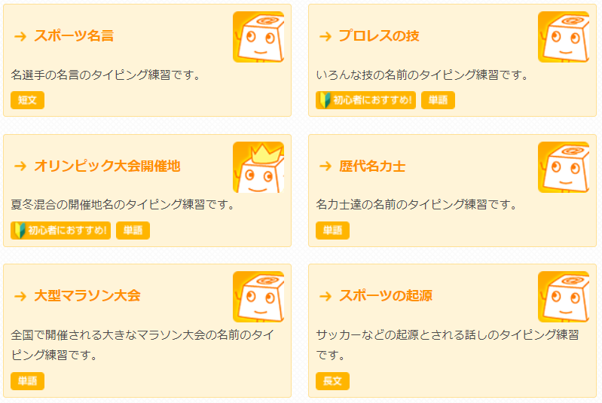

e-typing - 準備 -
最初に10分間タイピングを練習しましょう
「スポーツ」を
クリック
「スポーツ名言」を クリック
https://www.e-typing.ne.jp/

Slide 11
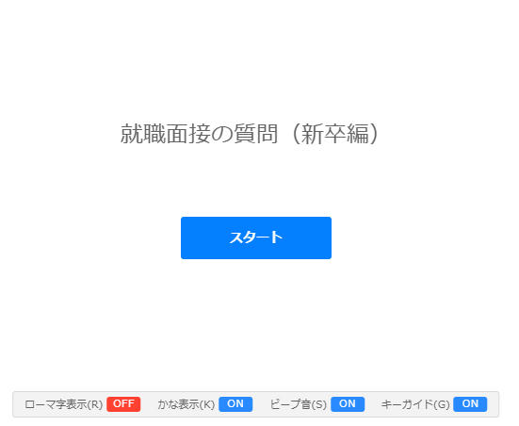
e-typing - 準備 -
「ローマ表示（R）」をOFFにしてください
11

Slide 12
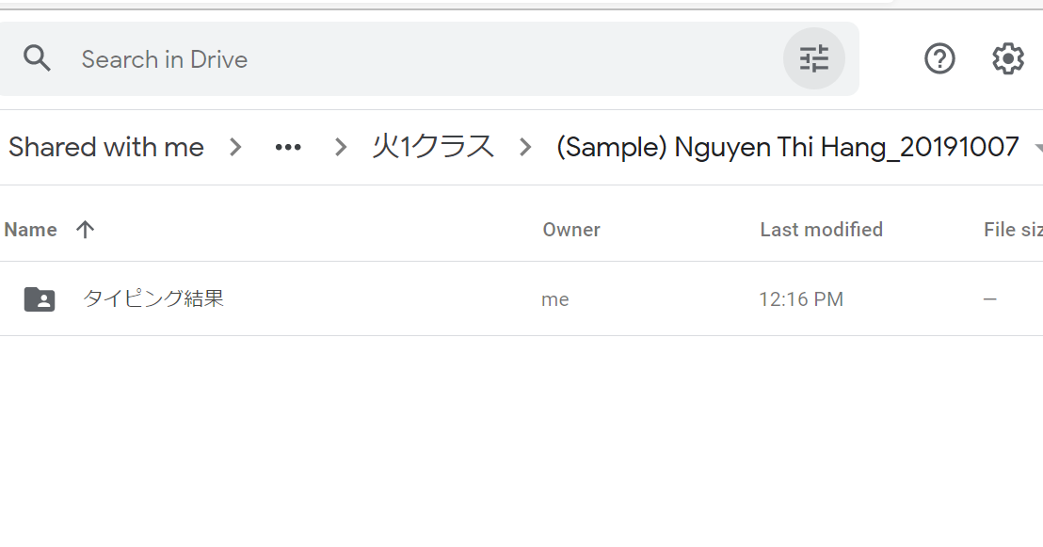
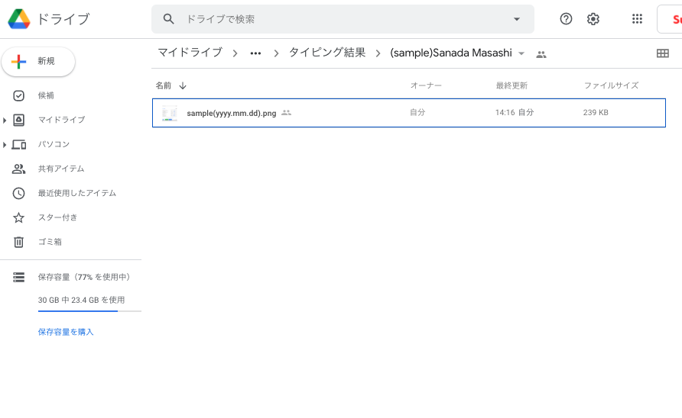
e-typing - 結果保存 -
・結果画面のキャプチャーを撮って、作成した自分用のフォルダに 入ってください。
・「タイピング結果」という子フォルダを作成して、本日の日付に したキャプチャを入れてください。
日付のファイル
12

Slide 13
カタカナ語

Slide 14

英語をカタカナ語で書いてみよう
本日の授業では、カタカナ語を9個勉強します。
PearDeckのURLを送る
各自カナを書いてみよう
先生と一緒に発音練習する

Slide 15

英語をカタカナ語で書いてみよう
1
「Computer virus」のカタカナ語を書いてください。
Notes:
🍐 This is a Pear Deck Text Slide
🍐 To edit the type of question, go back to the "Ask Students a Question" in the Pear Deck sidebar.
10秒

Slide 16

英語をカタカナ語で書いてみよう
2
「Program」のカタカナ語を書いてください。
Notes:
🍐 This is a Pear Deck Text Slide
🍐 To edit the type of question, go back to the "Ask Students a Question" in the Pear Deck sidebar.
10秒

Slide 17
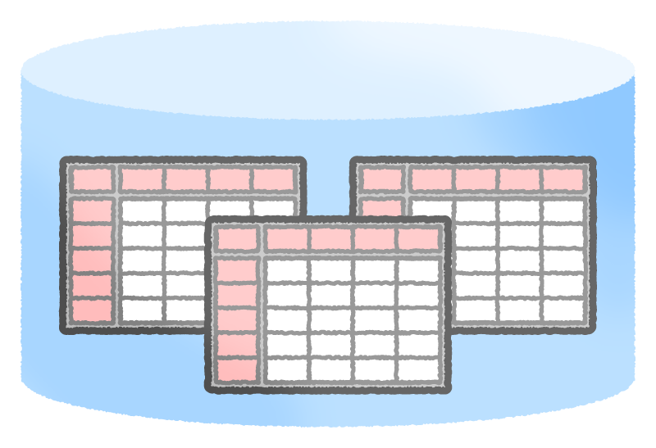
英語をカタカナ語で書いてみよう
3
「Database」のカタカナ語を書いてください。
Notes:
🍐 This is a Pear Deck Text Slide
🍐 To edit the type of question, go back to the "Ask Students a Question" in the Pear Deck sidebar.
10秒

Slide 18

英語をカタカナ語で書いてみよう
4
「Malware」のカタカナ語を書いてください。
Notes:
🍐 This is a Pear Deck Text Slide
🍐 To edit the type of question, go back to the "Ask Students a Question" in the Pear Deck sidebar.
10秒

Slide 19
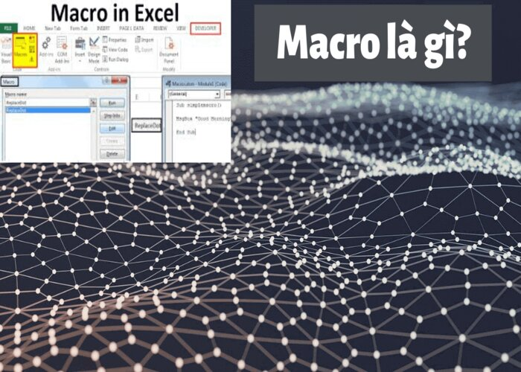
英語をカタカナ語で書いてみよう
5
「Macro」のカタカナ語を書いてください。
Notes:
🍐 This is a Pear Deck Text Slide
🍐 To edit the type of question, go back to the "Ask Students a Question" in the Pear Deck sidebar.
10秒

Slide 20
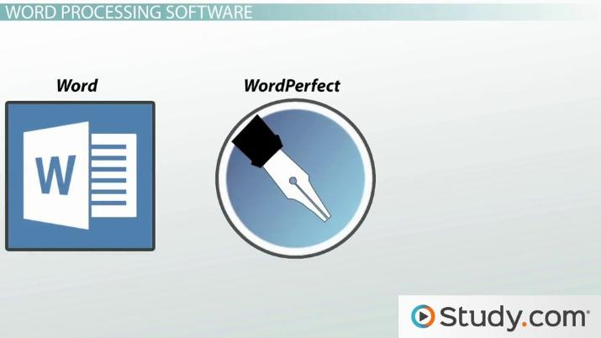
英語をカタカナ語で書いてみよう
６
「Word processing software」のカタカナ語を 書いてください。
Notes:
🍐 This is a Pear Deck Text Slide
🍐 To edit the type of question, go back to the "Ask Students a Question" in the Pear Deck sidebar.
10秒

Slide 21

英語をカタカナ語で書いてみよう
7
「Boot sector」のカタカナ語を書いてください。
Notes:
🍐 This is a Pear Deck Text Slide
🍐 To edit the type of question, go back to the "Ask Students a Question" in the Pear Deck sidebar.
10秒

Slide 22
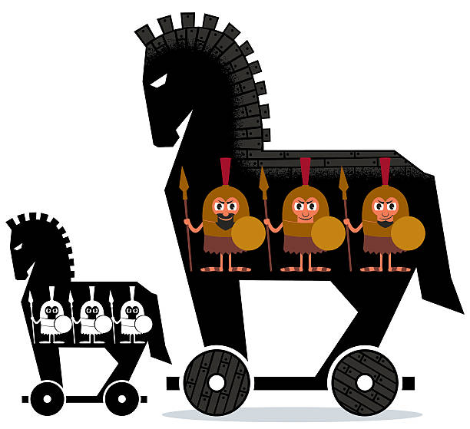
英語をカタカナ語で書いてみよう
8
「Troy」のカタカナ語を書いてください。
Notes:
🍐 This is a Pear Deck Text Slide
🍐 To edit the type of question, go back to the "Ask Students a Question" in the Pear Deck sidebar.
10秒

Slide 23

英語をカタカナ語で書いてみよう
9
「Worm」のカタカナ語を書いてください。
Notes:
🍐 This is a Pear Deck Text Slide
🍐 To edit the type of question, go back to the "Ask Students a Question" in the Pear Deck sidebar.
10秒

Slide 24
カタカナ語の発声練習
No | 英語 | カタカタ
1 | Computer virus
2 | Program
3 | Database
4 | Malware
5 | Macro
6 | Word processing software
7 | Boot sector
8 | Troy
9 | Worm
Notes:
5min 24

Slide 25
アルファベット語の発声練習
英語 | カタカタ
com
Exe
Sys
Notes:
5min 24

Slide 26
文章の理解

Slide 27
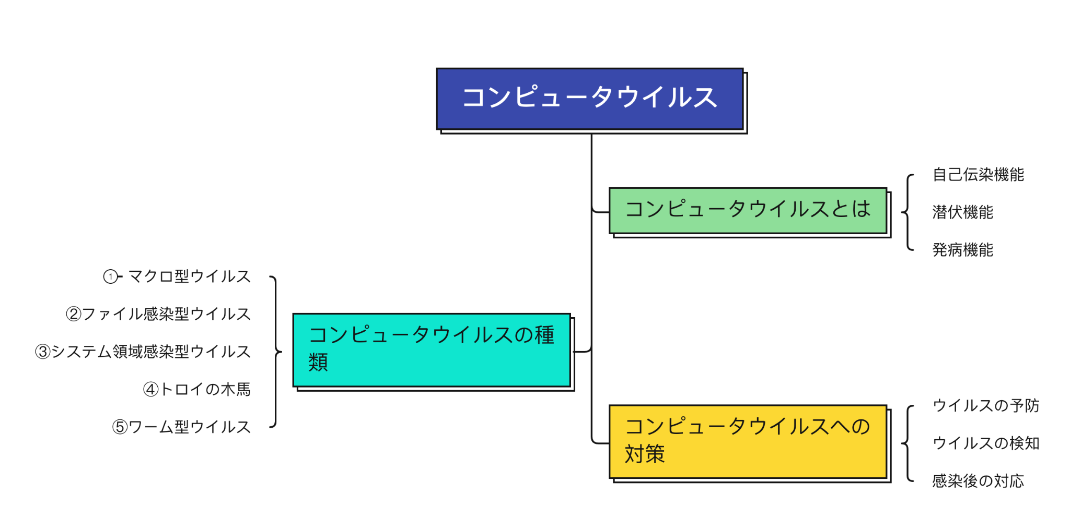
コンピュータウイルスの全体内容

Slide 28
コンピュータウイルスの全体内容

Slide 29
コンピュータウイルスとは

Slide 30

コンピュータウイルスとは
コンピュータウイルスは、経済産業省が定めたコンピュータ ウイルス対策基準において、「第三者のプログラムやデータベースに対して意図的に何らかの被害を及ぼすように作られたプログラムであり、次の機能を1つ以上有するもの」と定義されています。
〈コンピュータウイルスの3機能〉
①自分自身をほかのプログラムにコピーし伝染させる 「自己伝染機能」
②特定の日時や処理回数に至るまで症状を出さない「潜伏機能」
③ファイルの破壊や、設計者の意図しない動作をする「発病機能」

Slide 31

これも知っとこ！
マルウェア
近年では、この定義に当てはまらないさまざまな種類のウイルスが増えてきたため、悪意のあるソフトウェア全般をマルウェアと呼びます。

Slide 32
新しい言葉を読もう
No. | 新しい言葉 | 読み方
1 | 経済産業省
2 | 定める
3 | 対策基準
4 | 意図的に
5 | 被害
6 | 及ぼす
7 | 有する
8 | 定義する
9 | 伝染
10 | 自己伝染機能
Notes:
Google drive に提供します。

Slide 33
新しい言葉を読もう
No. | 新しい言葉 | 読み方
11 | 特定の日時
12 | 処理回数
13 | 症状
14 | 潜伏機能
15 | 破壊
16 | 設計者
17 | 発病機能
18 | 当てはまらない
19 | 悪意
20 | 全般
Notes:
Google drive に提供します。

Slide 34
Virus máy tính là gì?
コンピュータウイルスは、経済産業省が定めたコンピュータ ウイルス対策基準において、「第三者のプログラムやデータベースに対して意図的に何らかの被害を及ぼすように作られたプログラムであり、次の機能を1つ以上有するもの」と定義されています。

Slide 35
Virus máy tính là gì?
〈コンピュータウイルスの3機能〉
①自分自身をほかのプログラムにコピーし伝染させる 「自己伝染機能」
②特定の日時や処理回数に至るまで症状を出さない「潜伏機能」
③ファイルの破壊や、設計者の意図しない動作をする「発病機能」

Slide 36
Cùng biết thêm
cái này nữa nhé！
マルウェア
近年では、この定義に当てはまらないさまざまな種類のウイルスが増えてきたため、悪意のあるソフトウェア全般をマルウェアと呼びます。

Slide 37
コンピュータウイルスの 種類

Slide 38
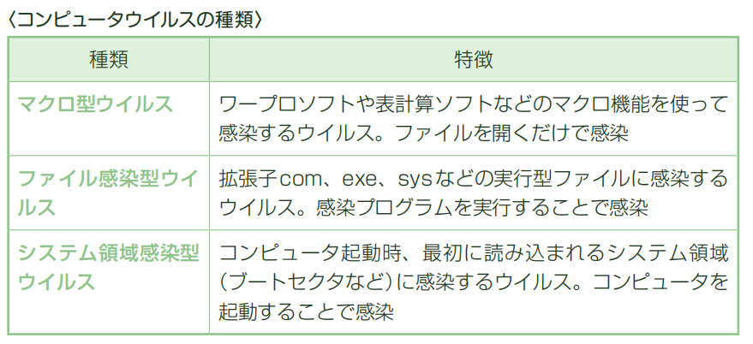
コンピュータウイルスの種類
コンピュータウイルスには、次のようなものがあります。

Slide 39
Có những loại virut máy tính sau
Virut marco: là virut sử dụng chức năng marco của phần mềm xử lí văn bản và phần mềm bảng tính để lây nhiễm. Chỉ lây nhiễm thông qua việc mở file.
Virut lây nhiễm lên file: là virut lây nhiễm trên các file thực thi có đuổi com, exe, sys.
Virut lây nhiễm lên phần khởi động của hệ thống: là virut lây nhiễm lên khu vực hệ thống mà được đi vào đầu tiên khi khởi động ( vùng khởi động). Lây nhiễm bằng việc khởi động máy tính

Slide 40
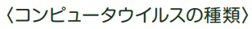
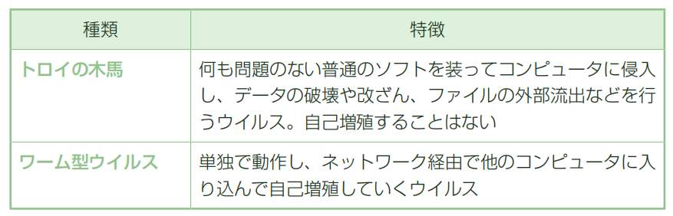
コンピュータウイルスの種類

Slide 41

チームワーク
★ 漢字の読み方とカタカナ語を思い出しながら、 文章を読んでみよう！！
★ 友達と一緒にベトナム語に翻訳してみよう！
✅ 時間：10分
✅ 大きい声で発表する
✅ 友達と積極的に相談する
公開スライドの42〜46ページを開き確認してください

Slide 42
新しい言葉を読もう
No. | 新しい言葉 | 読み方
1 | マクロ型ウイルス
2 | ファイル感染型ウイルス
3 | システム領域感染型ウイルス
4 | トロイの木馬
5 | ワーム型ウイルス
６ | 拡張子
7 | 実行型ファイル
8 | 侵入する
9 | 外部流出
10 | 自己増殖
Notes:
Google drive に提供します。

Slide 43
Phân loại Virus máy tính
コンピュータウイルスには、次のようなものがあります。
種類 | 特徴
マクロ型ウイルス | ワープロソフトや表計算ソフトなどのマクロ機能を使って感染するウイルス。 ファイルを開くだけで感染
Loại | Đặc trưng

Slide 44
Phân loại Virus máy tính
種類 | 特徴
ファイル感染型 ウイルス | 拡張子com、exe、sysなどの実行型ファイルに 感染するウイルス。 感染プログラムを実行することで感染
Loại | Đặc trưng

Slide 45
Phân loại Virus máy tính
種類 | 特徴
システム領域感染型ウイルス | コンピュータ起動時、最初に読み込まれる システム領域（ブートセクタなど）に感染する ウイルス。コンピュータを起動することで感染
Loại | Đặc trưng

Slide 46
Phân loại Virus máy tính
種類 | 特徴
トロイの木馬 | 何も問題のない普通のソフトを装ってコンピュータに侵入し、データの破壊や改ざん、ファイルの外部流出などを行うウイルス。自己増殖することはない
Loại | Đặc trưng

Slide 47
Phân loại Virus máy tính
種類 | 特徴
ワーム型ウイルス | 単独で動作し、ネットワーク経由で他のコンピュータに入り込んで自己増殖していくウイルス
Loại | Đặc trưng

Slide 48
聞き取り

Slide 49
聞き取り
1. 聞き取りの問題を配ります
2. 本文の内容を確認してください
3. 音声を2回流します
1回目：通常スピードで音声を流す
2回目：途中で一時停止しながら通常スピードで音声を流す
4. 聞き取れた言葉を①〜⑩の該当入力欄に入力してください。
※漢字が分からない場合はひらがなで入力してもOKです。

Slide 50

聞き取り①
聞き取れた、正しい選択肢を選びなさい
①コンピュータウイルスは第三者のプログラムやデータベースに対して意図的に何らかの（＿＿＿＿）を及ぼすように作られたプログラムであり、次の機能を 1 つ以上有するものです。
A. 損害 | B. 被害
C. 損失 | D. 廃棄
②「特定の日時や処理回数に至るまで症状を出さない」はどの機能ですか。
A. 潜伏機能 | B. 自己感染機能
C. 発病機能 | D. どちらも正しい

Slide 51
聞き取り②
①～⑤列とA～E列を結合しなさい。
例：①‐A
①マクロ型ウイルス | D | A.自己増殖することはない
②ファイル感染型ウイルス | C | B.コンピュータを起動することで 感染
③システム領域感染型 ウイルス | B | C.感染プログラムを実行することで 感染
④トロイの木馬 | A | D.ファイルを開くだけで感染
⑤ワーム型ウイルス | E | E.自己増殖していくウイルス

Slide 52
スリーヒントゲーム

Slide 53

スリーヒントゲーム
①チーム毎にブレークアウトルームに分かれます
②チーム毎で話し合って、勉強した内容からキーワードを ピックアップします ✔最低5つの内容を選びます ✔1つずつの内容は最大3つのキーワードを考えます ✔制限時間：20分
③キーワードを発表します
④そのキーワードに該当する内容をほかのグループが考えて答えます（わかった人は手をあげて回答します）

Slide 54

ゲーム例
ウェブページ
小さい画像
アクセス動向
ウェブビーコン

Slide 55
宿題

Slide 56
宿題
宿題が3つあります。
宿題① Quizletアプリによって勉強した内容を復習する
宿題② 次の授業で使う語彙リストを予習する 宿題③ 次の授業で勉強する内容について調べる
提出期限：「次の授業の前日 18:00 まで」
次のスライドでそれぞれの宿題について説明します。

Slide 57
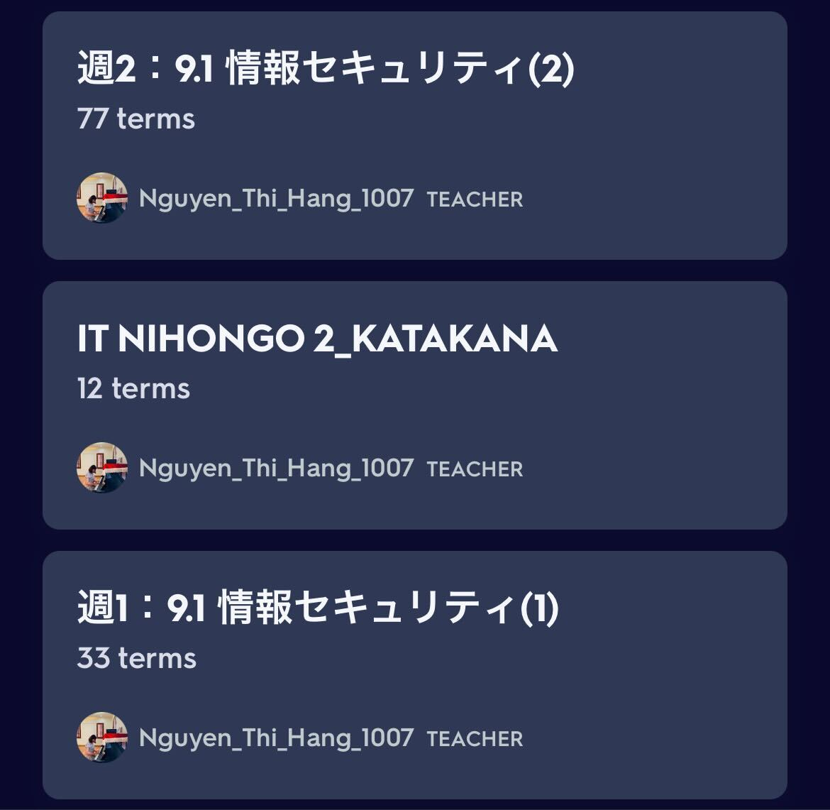
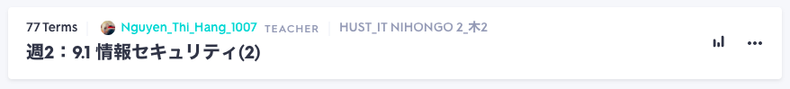
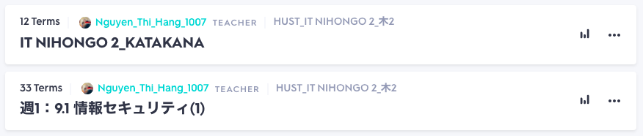
宿題①
Quizletアプリによって勉強した内容を復習する
自分が参加したクラスの勉強セットを使って復習してください
ウェブサイトのイメージ
アプリのイメージ
Notes:
３分

Slide 58

宿題②
語彙リストを予習しておいてください。
5回目の予習語彙リストのシートをコピーして、 1回目の授業の宿題で作成した自分用の語彙一覧ファイルに格納します
言葉の読み方と意味を勉強してから、 例文を作成して「例文」列に記載します
Notes:
３分

Slide 59

宿題③
5回目の授業では、引き続き「コンピュータウイルス」です。
情報セキュリティに関して、以下の内容を調べて来てください
Các biện pháp đối phó với virus máy tính

Slide 60

ミニテスト
来週の授業で
勉強した内容について
ミニテストを実施します
しっかり復習しておいてください！

Slide 61
今日の授業は終わりです
また会いましょう
Hẹn gặp lại lần sau

